Slide 1
データ分析まとめ

Slide 2
やったこと
株データ分析のコンペに参加→惨敗
上記コンペの上位解法を参考に、dailyのOHLCVデータと四半期ごとの財務データを提供するAPIを使ってデータ分析
決算日当日終値→翌日始値: ある程度予測可能
決算日翌日始値→10日後の終値: ボラが高い銘柄に絞るとある程度予測可能？
デイリーでロングショート銘柄を選択しうまくPFを組めるか: kaggleで開催されたものだが結果発表はまだ。引き続き研究中
強化学習で通貨の強弱を学習させて予測とかは試したが全くワークしなかった。

Slide 3
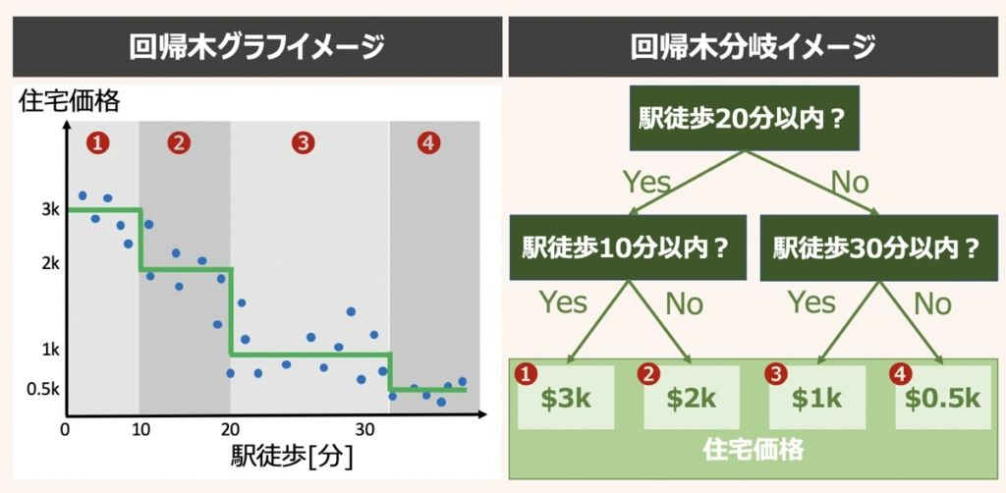
勾配ブースティング決定木
使用したモデルは迷ったらとりあえずこれを使えと言われているlightGBM
https://di-acc2.com/programming/python/13875/

Slide 4
学習方法
学習期間
20170101-20200331
テスト期間
20200415-20220630
ユニバース
東証プライムAの2000銘柄
特徴量
テクニカル: x日間の価格変化率、ボラティリティ、レンジ、ギャップレンジ、デイレンジ、ヒゲレンジ、HLバンド
財務データ: 純利益率、経常利益率、営業利益率、営業比コスト…等

Slide 5
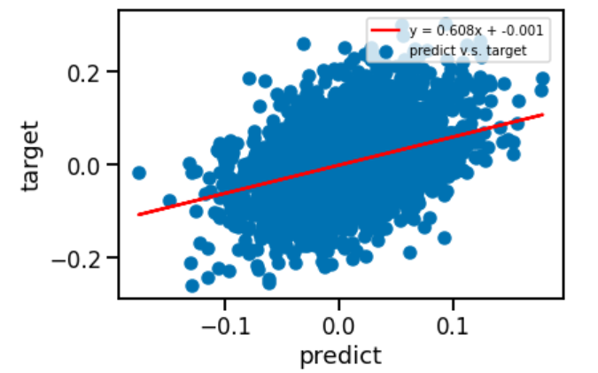
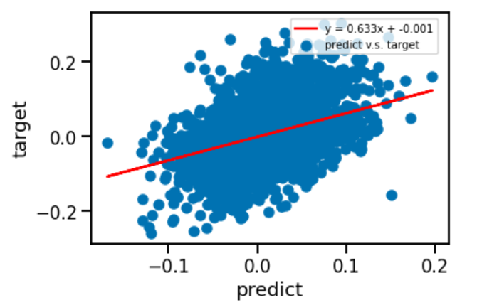
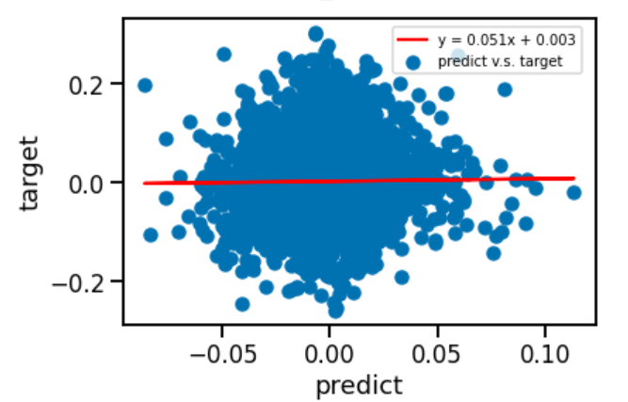
決算日当日終値 → 翌日始値 の予測
target=(決算日翌日の始値-決算日当日の終値) / 決算日当日の終値
財務データ + テクニカル
財務データのみ
テクニカルのみ
財務データを使って翌日の始値への変化率を学習できている
テクニカルだけの学習だと予測に効果がないというのも直観に符合する
もちろん決算の発表が出てから終値で買うことはできないので投資には使えない

Slide 6
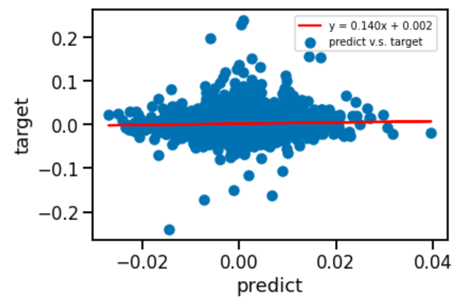
決算日翌日始値 → 翌々日終値の予測
target=(決算日翌々日の始値-決算日翌日の始値) /決算日翌日の始値
決算日当日終値 → 翌日始値
決算日翌日始値 → 翌々日終値
※財務データ + テクニカルを用いた
決算のデータを見てリターンを予測しようとするとほとんど予測力を失った
市場の効率性を示していると考えられる

Slide 7
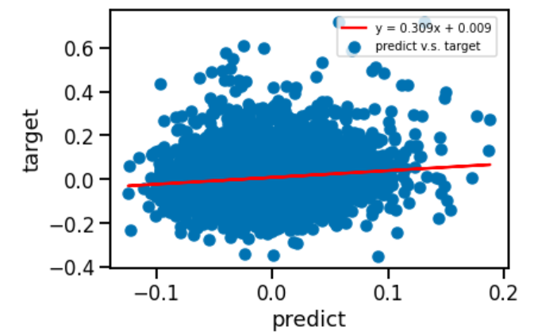
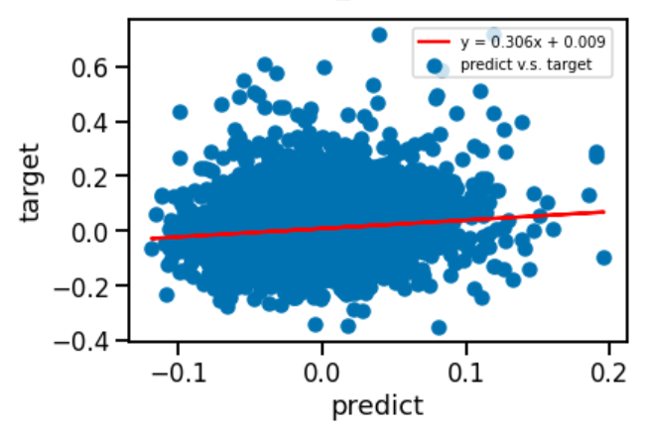
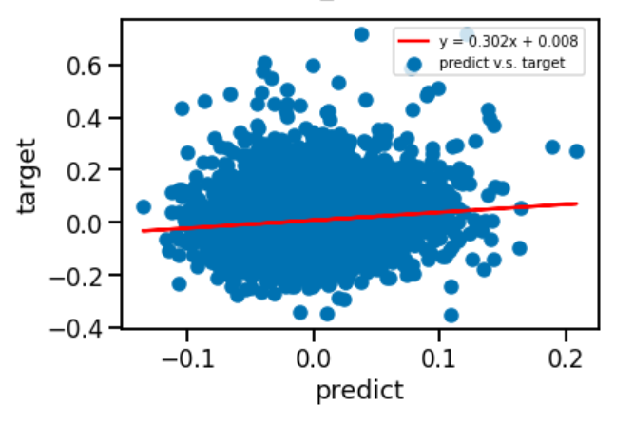
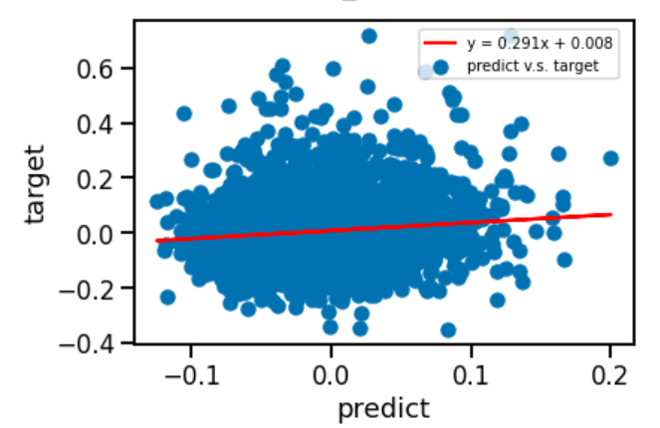
決算日翌日始値→10日後の終値の予測
target=(決算日10日後の終値-決算日翌日の始値) /決算日翌日の始値
若干正の相関？
特にpredictが大きいところだとtargetが正になりやすい？
→E[target|predict>0.1] = 0.09
→次のページでhigh volのゾーンに絞って学習を行う (恣意的に10日間のヒストリカルvolの
上位30％のみ抜き出したものをユニバースとして学習・予測)
学習時のseedを変えてやっても期待値に差は出ても正の相関があることに変わりはなかった

Slide 8
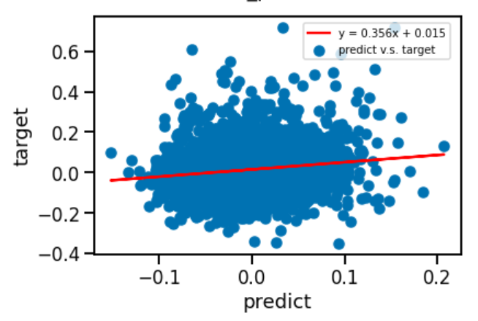
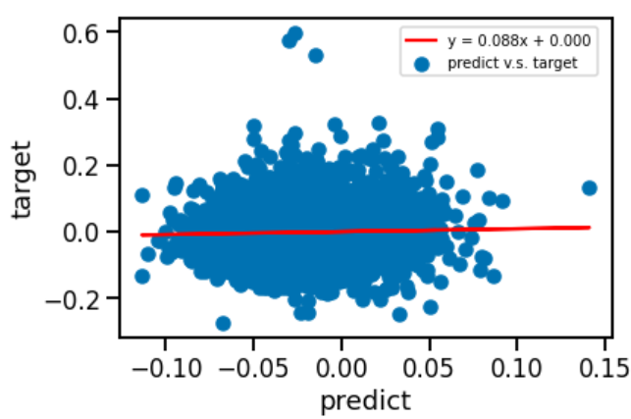
決算日翌日始値→10日後の終値の予測
high vol(上位30%), low vol(下位70%), に絞って学習・予測
high vol側のみ
low vol側のみ
全ユニバース
今回の戦略は主にvolが高い銘柄に由来することが分かった。
一般的にvolはリターンの源泉ではあるので、これは有識者曰く暴落時に爆死する戦略だそう。
→リスクの大きさからあえて放置されているアルファになっている？

Slide 9
まとめ
今回試した例は実運用に耐えるか怪しいが、ある程度は直観に適合する結果が得られた。
市場のゆがみを統計的にふるいにかけて傾向をあぶりだすという点で機械学習は有効だと分かった
データが多ければ多いほど精度が上がるというわけではなく、機械学習は分布の平均を学ぶものなので、捉えたい歪みに応じて学習対象や予測対象を恣意的に絞って学習させると精度が上がるらしい
ファイナンス独自のお作法があるそうで、それを理解しながら学習・予測するのが大事らしい

